Slide 1
어느 역에 있는지 알려주는 웹앱 개발
Mid-Presentation

Slide 2
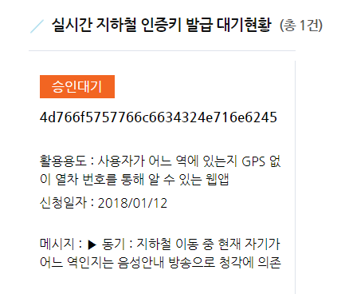
>>오픈 API 여부?
거의 일주일 째 계속 기다리고 있는 중이다

Slide 3
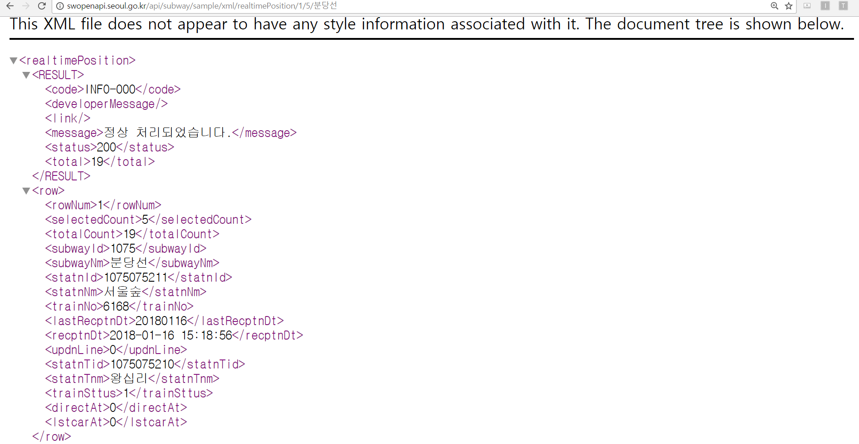

Slide 4
“사용자가 지하철 열차 번호를 알 수 있는 방법”
GPS를 통해 사용자의 주변 ‘위치’ 정보+ 현재 ‘시각’ 정보를 종합하여 후보 4가지를 선정, 고를 수 있게 하여 접근성을 올림
(피드백)
그 4가지에 속하지 않으면 다시 소팅을 하거나, 실시간 열차 정보 사이트로 넘어가 알 수 있게 한다.
열차 칸에 써있는 번호로도 알 수 있다.

Slide 5
>>웹 프로그래밍 공부
웹
클라이언트
요청
웹
서버
처리위임
웹
애플리케이션
서버
데이터베이스
서버
DB연동
응답
결과반환

Slide 6
사용자
프로그램/
애플리케이션
웹 서버
프로그래밍
웹 클라이언트
프로그래밍
urllib.parse
urllib.request
Web Framework
-Django, Flask
urllib 패키지
(고수준 API 제공)
urllib.error
urllib.response
urllib.robotparser
http.cookie
http.cookie
http.cookie
http.cookie
http 패키지
(저수준 API 제공)
웹 서버용 API
웹 클라이언트용 API

Slide 7
웹앱을 만들어가는 과정 中
가상환경 설정 (virtual environment)
그 경로에서 장고를 설치
데이터베이스 설정
웹사이트 배포(deployment)

Slide 8
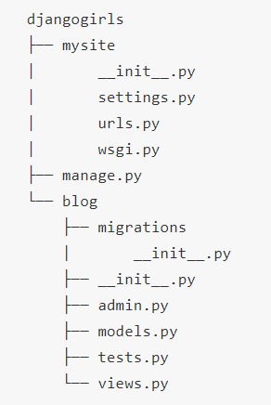
애플리케이션 만들기

Slide 9
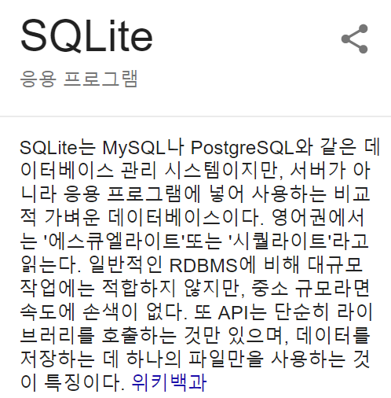
데이터베이스 설정

Slide 10
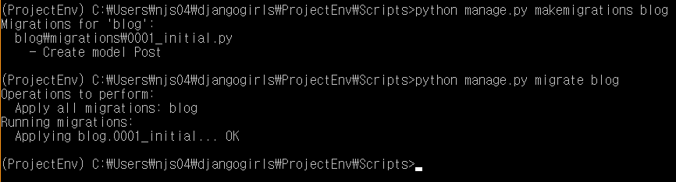
모델을 데이터베이스에 저장

Slide 11
웹사이트 배포
로컬 컴퓨터 : 개발 및 테스트 수행하는 곳
Github : 코드 사본 업데이트
Pythonanywhere : 웹사이트가 있는 곳
https://github.com/Lim-Edin
http://edin.pythonanywhere.com/

Slide 12
감사합니다 :)
https://github.com/Lim-Edin
http://edin.pythonanywhere.com/

